Slide 1
أمر
الجزء 3: رؤيا 19: 1-10
لنتطلع إليه
وعظ د. جيم هارملينغ في كنيسة الطرق المتقاطعة الدولية سنغافورة • CICFamily.com تحميل د. ريك جريفيث • كلية الكتاب المقدس سنغافورة الملفات بلغات عدة للتنزيل المجاني على BibleStudyDownloads.org

Slide 2
أمر
لنتطلع إليه
تثبيت انظارنا على إعلان الله المستقبلي

Slide 3
السؤال 1: كيف أتطلع إلى المستقبل عندما يبدو أن الحياة ستزداد سوءً ولن تتحسن؟
السؤال 2: كيف أتطلع إلى المستقبل عندما يحدث شيء مريع دون سابق إنذار؟

Slide 4
السؤال 3: ما هو نوع المستقبل الذي أتطلع إليه؟

Slide 5
1 يسوع هنا
2-3 الكنائس تستعد
4-18 الدينونة العالمية

Slide 6
متى 24: 21-22
21 لأنه يكون حينئذ ضيق عظيم لم يكن مثله منذ ابتداء العالم إلى الآن ولن يكون.
22 ولو لم تقصر تلك الأيام لم يخلص جسد. ولكن لأجل المختارين تقصر تلك الأيام.

Slide 7
زيادة الكشف عن الأزمنة الأخيرة
دانيال
متى 24
رؤيا
7 سنوات من الدينونة الإلهية على الأرض

Slide 8
أخبار سيئة
دينونة الله العالمية قادمة
ولن يوقفها شيء
أخبار سارة
ينقذ يسوع المؤمنين من
الدينونة العالمية

Slide 9
فيلبي 3: 20-21
20 فإن سيرتنا نحن هي في السماوات، التي منها أيضاً ننتظر مخلصاً هو الرب يسوع المسيح 21 الذي سيغير شكل جسد تواضعنا ليكون على صورة جسد مجده، بحسب عمل استطاعته أن يخضع لنفسه كل شيء.

Slide 10
افرحوا فالعدو مهزوم (ع 1-5)
الخلاص
المجد
القدرة

Slide 11
الله مُمجَّد لأن له الخلاص والمجد والقدرة، يجب على كل من هذه الصفات الثلاث العظيمة لله، أن توقظ استجابتها الخاصة في قلب الإنسان، ينبغي لخلاص الله أن يوقظ امتنان الإنسان، يجب أن يوقظ مجد الله توقير الإنسان؛ إن قوة الله تُمارس دائماً في محبة الله، وبالتالي ينبغي أن توقظ ثقة الإنسان، والإمتنان، والتبجيل، هذه هي العناصر المكونة للتسبيح الحقيقي.
وليم باركلي

Slide 12
افرحوا فالعدو مهزوم (ع 1-5)
الخلاص = الإمتنان
المجد = التوقير
القدرة = الثقة

Slide 13
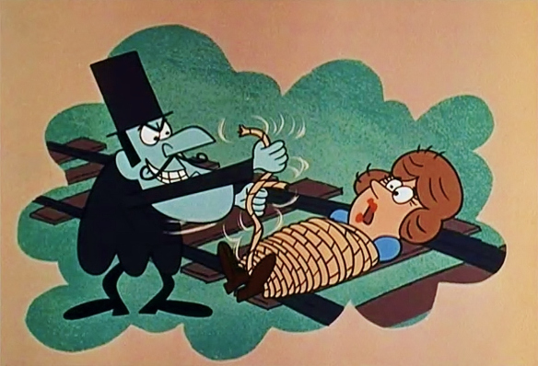
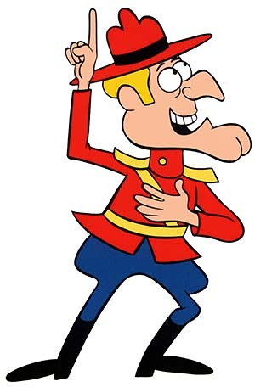
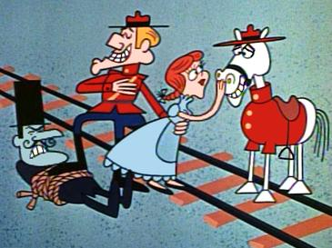

Slide 14
افرحوا فالعدو مهزوم (ع 1-5)
افرحوا فالملك يحكم وعروسه مستعدة (ع 6-8)

Slide 15
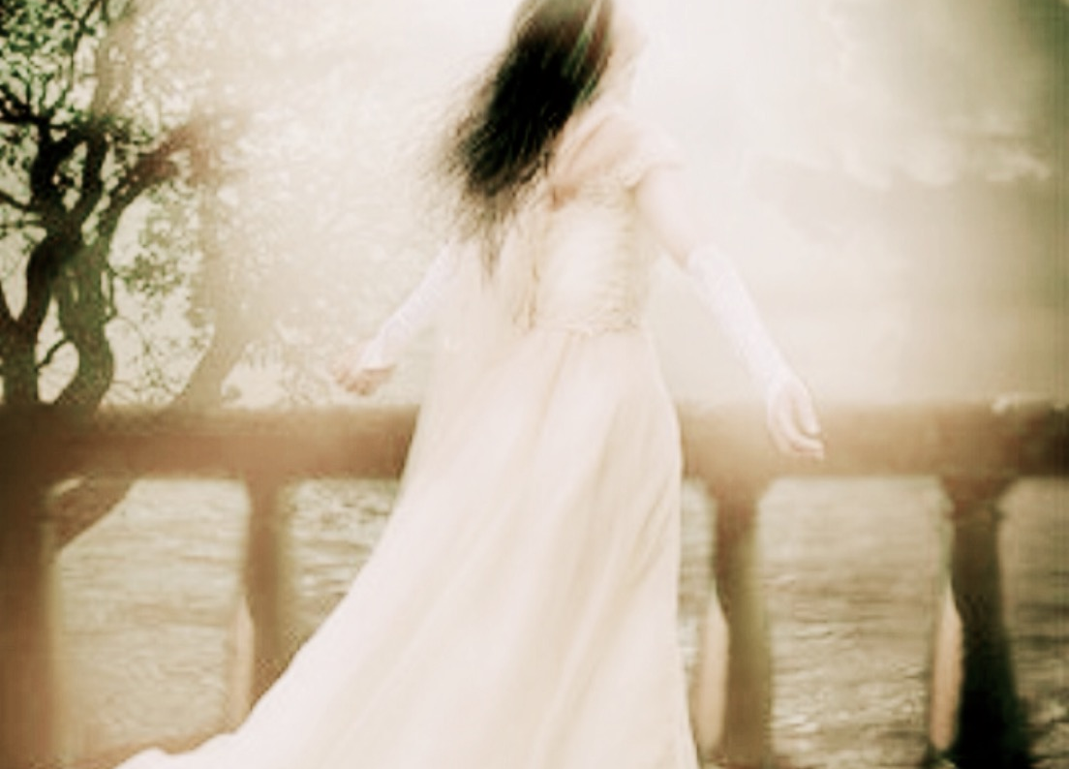
الزواج
عروس
مستعدة
كتان ناعم، لامع ونقي
2 كورنثوس 11: 2
فإني أغار عليكم غيرة الله، لأني خطبتكم لرجل واحد، لأقدم عذراء عفيفة للمسيح.

Slide 16
طوبى للمدعوين إلى عشاء عرس الخروف

Slide 17
كولوسي 3: 1-2
1 فإن كنتم قد قمتم مع المسيح فاطلبوا ما فوق، حيث المسيح جالس عن يمين الله 2 اهتموا بما فوق لا بما على الأرض

Slide 18
أفسس 1: 13-14
13 الذي فيه أيضاً أنتم، إذ سمعتم كلمة الحق، إنجيل خلاصكم، الذي فيه أيضاً إذ آمنتم ختمتم بروح الموعد القدوس 14 الذي هو عربون ميراثنا، لفداء المقتنى، لمدح مجده.

Slide 19
متى 22: 1-13

Slide 20
Black

Slide 21
رابط الوعظ الموضوعي على BibleStudyDownloads.org
أحصل على هذا العرض التقديمي مجاناً
Notes:
The Bible…Basically (bb)

